Slide 1
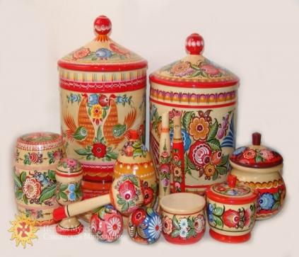
Городецкая роспись
Подготовила
Васягина Вероника Владимировна, воспитатель МБДОУ «Детский сад № 1 «Теремок» города Алатыря Чувашской Республики

Slide 2
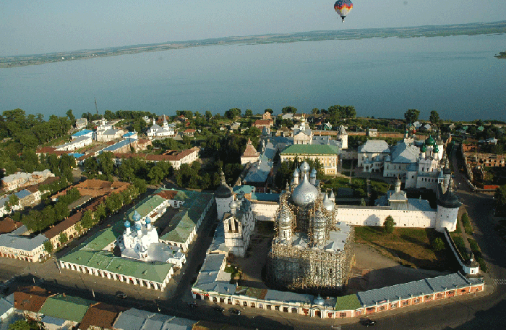

Slide 3
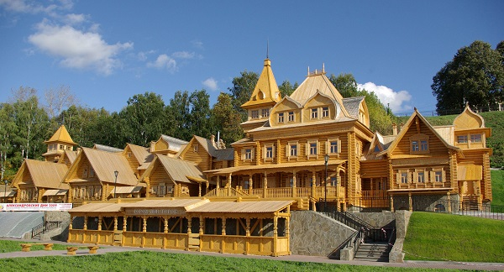

Slide 4
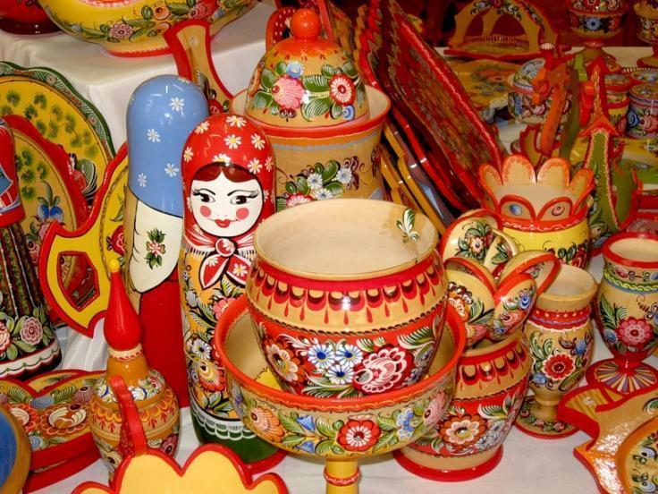

Slide 5
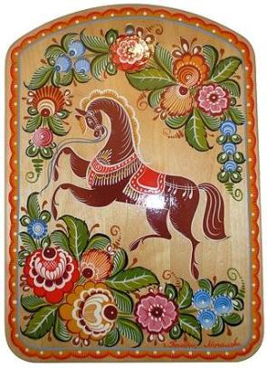
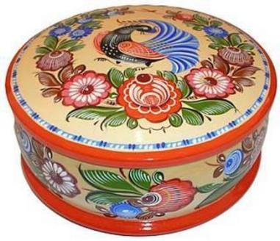

Slide 6
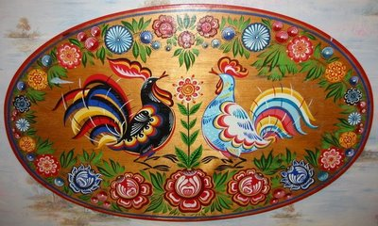
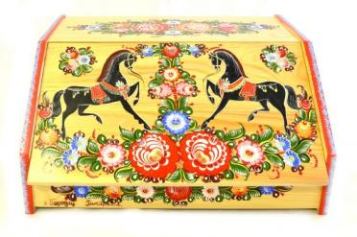
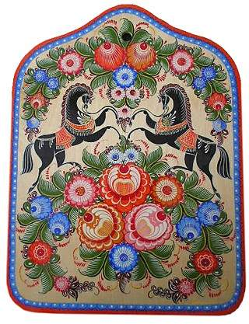

Slide 7
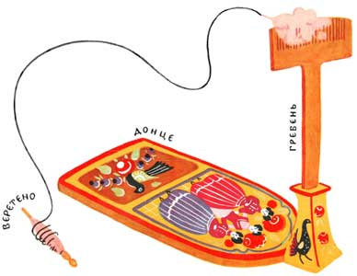
Прялки

Slide 8
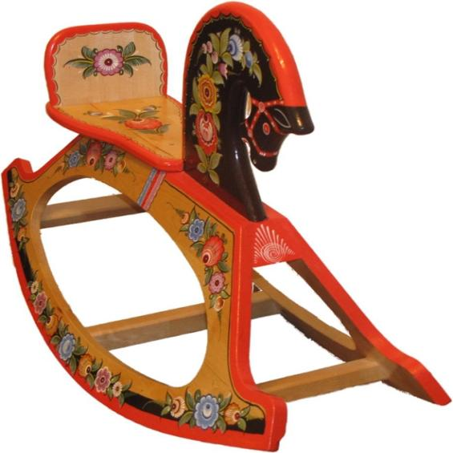

Slide 9
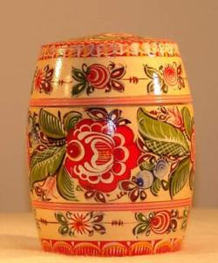
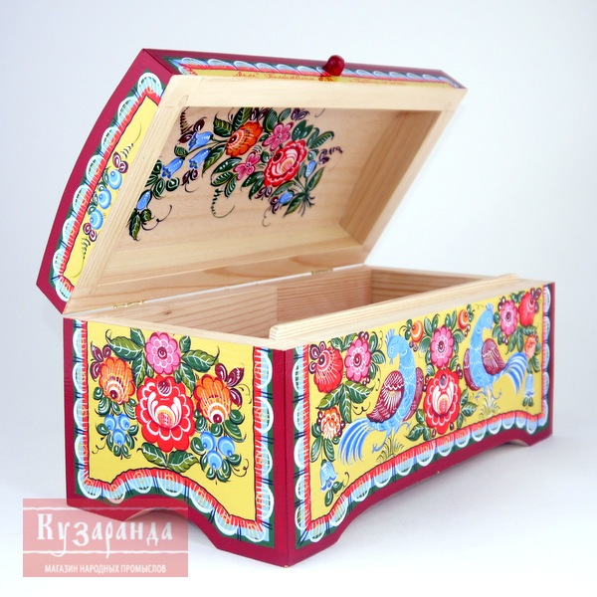

Slide 10
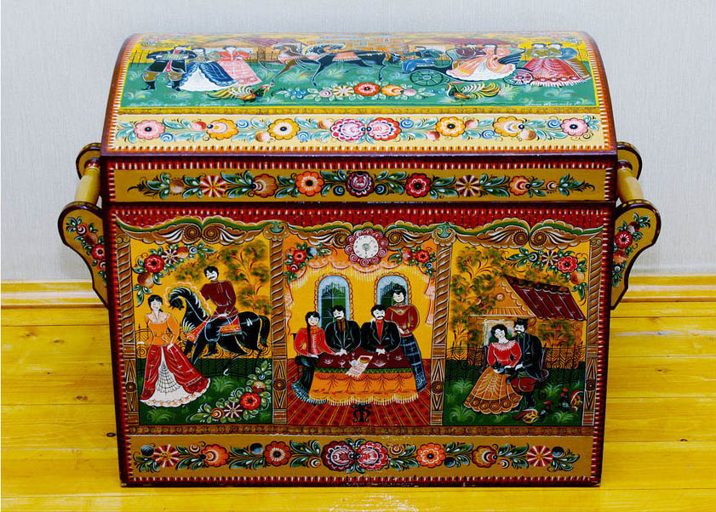

Slide 11
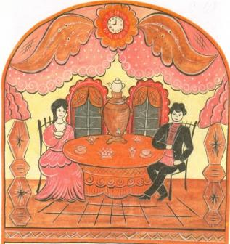
Эскизы росписи «Свидание»
Эскизы росписи «Свадьба»

Slide 16
подмалёвок
оттенёвка
разживка

Slide 17
подмалёвок
оттенёвка
разживка

Slide 18
подмалёвок
оттенёвка
разживка
Варианты выполнения мотива «листок»

